Slide 1
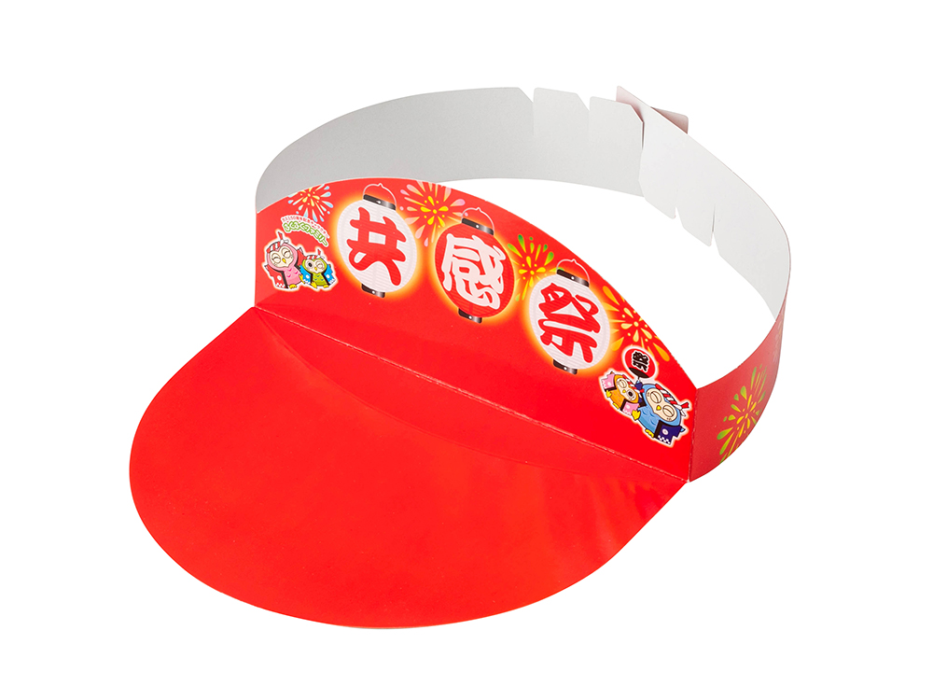
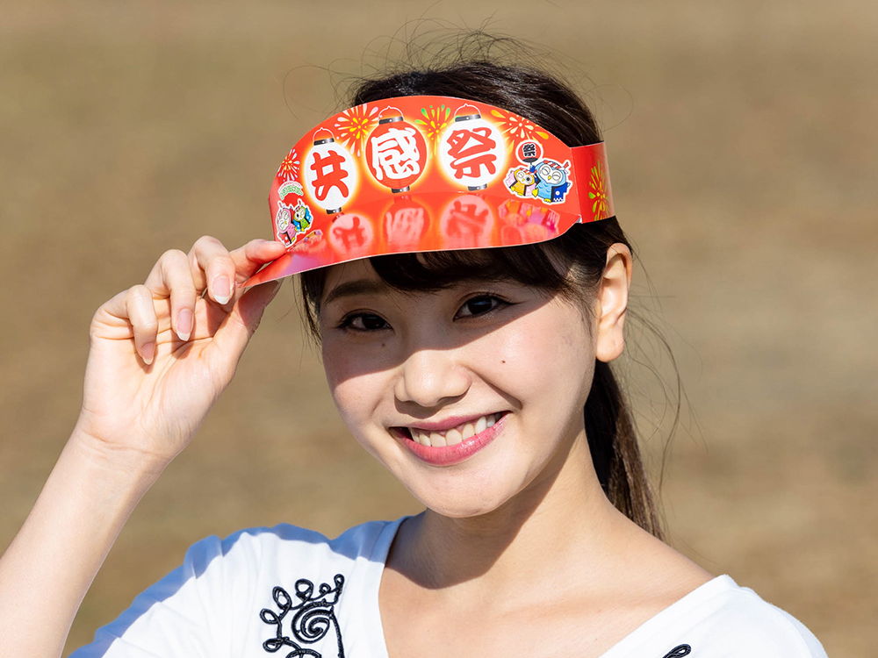
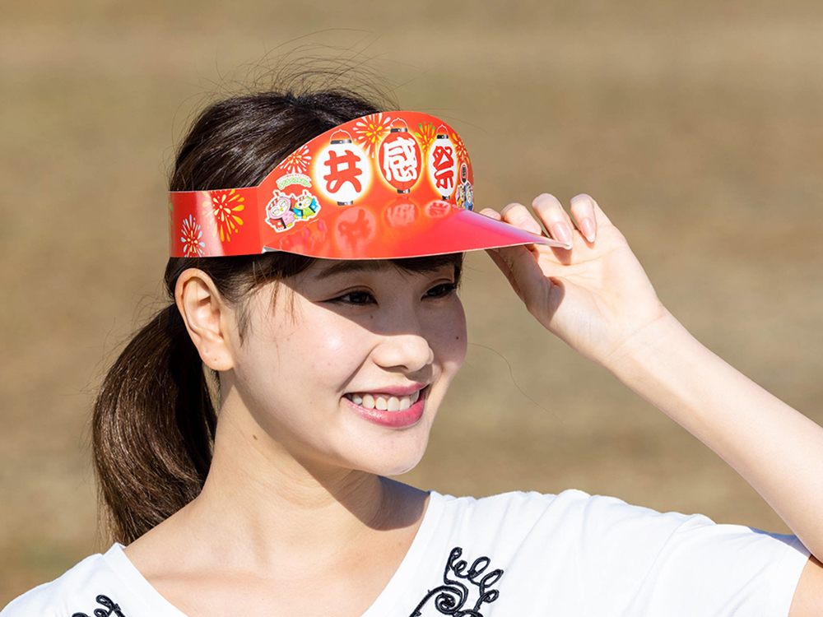
紙製サンバイザー
小ロットからできるオリジナル紙製サンバイザー
100個から
イベントグッズの定番、サンバイザーです。 紙製のサンバイザーなのでばらまき用のノベルティグッズやスタッフ用にも人気の商品です。 オリジナル型フルカラー印刷対応。
品 番 org496 サイズ 約W640×H260mm 材 質 紙 印 刷 フルカラー
校了後約20日～

